Slide 1
C 프로그래밍 I
텀프로젝트
2020136129
최수연

Slide 2
목차
80을 입력하면 a를 출력하는 프로그램
a-z 문자를 넣으면 111이 출력되고, 그 외의 값을 입력하면 999가 출력되는 프로그램
2개의 실수 값을 입력받은 후 덧셈과 뺄셈 중 하나를 선택하면 선택한 연산에 맞게 입력받은 값이 계산되어 출력되는 프로그램
4비트 길이를 갖는 이진수를 입력받아서 십진수로 변환하는 프로그램
밑변과 높이의 길이가 같은 직각 삼각형의 한 변과 직각 삼각형의 방향을 입력받아 특정 방향의 직각 삼각형을 출력하는 프로그램
사용자로부터 입력받은 숫자가 회문숫자인지 판별하는 프로그램
계산기 기능 구현하기

Slide 3
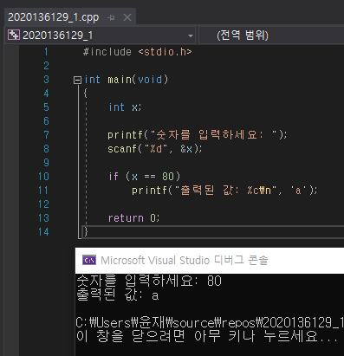
1. 80을 입력하면 a를 출력하는 프로그램
#include <stdio.h>
int main(void)
{
int x;
printf("숫자를 입력하세요: ");
scanf("%d", &x);
if (x == 80)
printf("출력된 값: %c\n", 'a'); //x가 80일 때, 문자로 a출력
return 0;
}

Slide 4
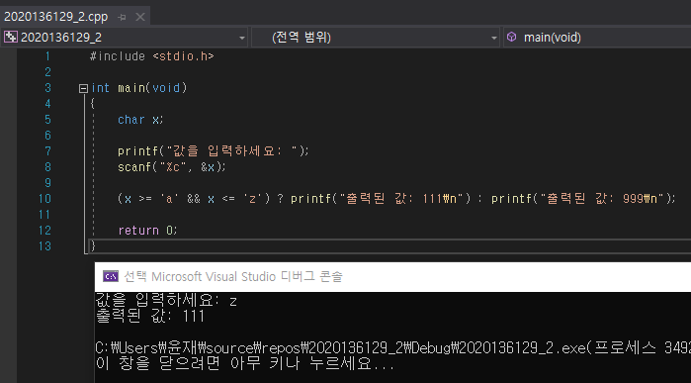
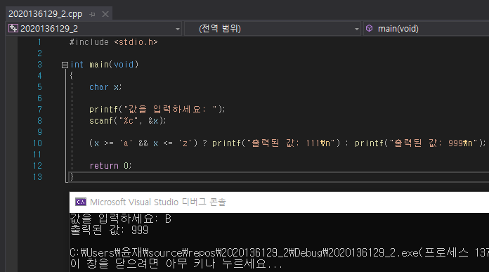
2. a-z 문자를 넣으면 111이 출력되고, 그 외의 값을 입력하면 999가 출력되는 프로그램
#include <stdio.h>
int main(void)
{
char x;
printf("값을 입력하세요: ");
scanf("%c", &x);
(x >= 'a' && x <= 'z') ? printf("출력된 값: 111\n") : printf("출력된 값: 999\n");
//a-z일 때는 111 출력, 그 외에는 999 출력
return 0;
}

Slide 5
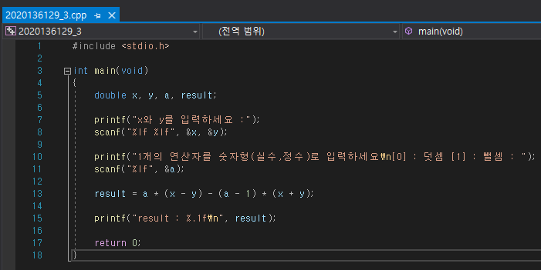
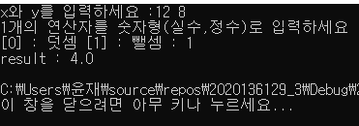
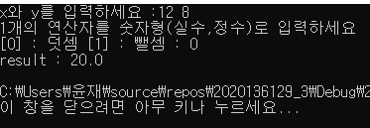
3. 2개의 실수 값을 입력받은 후 덧셈과 뺄셈 중 하나를 선택하면 선택한 연산에 맞게 입력받은 값이 계산되어 출력되는 프로그램
#include <stdio.h>
int main(void)
{
double x, y, a, result;
printf("x와 y를 입력하세요:");
scanf("%lf %lf", &x, &y);
printf("1개의 연산자를 숫자형(실수,정수)로 입력하세요\n[0] : 덧셈 [1] : 뺄셈 : ");
scanf("%lf", &a);
result = a * (x - y) - (a - 1) * (x + y);
// a가 0일 때, x + y, a가 1일 때, x - y 계산
printf("result : %.1f\n", result); //위의 result 값을 출력
return 0;
}

Slide 6
4. 4비트 길이를 갖는 이진수를 입력받아서 십진수로 변환하는 프로그램
#include <stdio.h>
int main(void)
{
int x, y;
printf("이진수를 입력하세요: ");
scanf("%d", &x);
y = (x - x % 1000) / 1000 * 8 + (x % 1000 - x % 100) / 100 * 4 + (x % 100 - x % 10) / 10 * 2 + x % 10; //이진수를 십진수로 바꾸는 식
if (y >= 0 && y <= 15) //십진수 0-15까지는 4비트 길이를 갖는 이진수 0000-1111에 해당
printf("이진수 %d의 십진수 값은 %d\n", x, y);
else
printf("입력한 값은 4비트 길이를 갖는 이진수가 아닙니다.\n"); //4비트 길이의 이진수가 아닐 때 출력
return 0;
}

Slide 7
4. 4비트 길이를 갖는 이진수를 입력받아서 십진수로 변환하는 프로그램
x = 1101 일 때,
주어진 식:
y = (x - x % 1000) / 1000 * 8 + (x % 1000 - x % 100) / 100 * 4 + (x % 100 - x % 10) / 10 * 2 + x % 10
천의 자리 숫자 계산 : (x - x % 1000) / 1000 * 8 = (1101 – 101) / 1000 * 8(2의 3승) = 8
백의 자리 숫자 계산 : (x % 1000 - x % 100) / 100 * 4 = (101 – 1) / 100 * 4(2의 2승) = 4
십의 자리 숫자 계산 : (x % 100 - x % 10) / 10 * 2 = (1 – 1) / 10 * 2(2의 1승) = 0
일의 자리 숫자 계산 : x % 10 * 1(2의 0승) = 1 * 1 = 1
총 합계 : 8 + 4 + 0 + 1 = 13

Slide 8
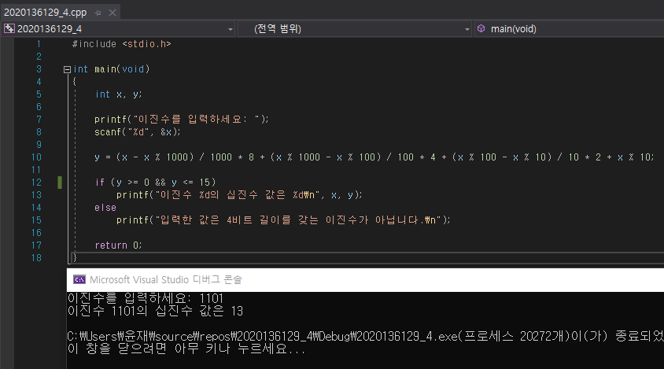
4. 4비트 길이를 갖는 이진수를 입력받아서 십진수로 변환하는 프로그램

Slide 9
5. 밑변과 높이의 길이가 같은 직각 삼각형의 한 변과 직각 삼각형의 방향을 입력받아 특정 방향의 직각 삼각형을 출력하는 프로그램
#include <stdio.h>
void right_angled_triangle(int, int); //직각삼각형 함수 원형 정의
int main(void)
{
int x, y;
printf("(height, direction) >>");
scanf("%d %d", &x, &y);
right_angled_triangle(x, y); //직각삼각형 출력함수
return 0;
}

Slide 10
5. 밑변과 높이의 길이가 같은 직각 삼각형의 한 변과 직각 삼각형의 방향을 입력받아 특정 방향의 직각 삼각형을 출력하는 프로그램
void right_angled_triangle(int height, int direction)
{
int i, j;
switch (direction)
{
case 0: //방향이 0일 때, 한 줄씩 내려갈 때마다 별 1개부터 입력한 x만큼 별의 숫자가 늘어남. 직각삼각형이 출력됨.
for (i = 1; i <= height i++)
{
for (j = 1; j <= i; j++)
{
printf("*");
}
printf("\n");
}
break;

Slide 11
5. 밑변과 높이의 길이가 같은 직각 삼각형의 한 변과 직각 삼각형의 방향을 입력받아 특정 방향의 직각 삼각형을 출력하는 프로그램
case 1: //방향이 1일 때, 한 줄씩 내려갈 때마다 입력한 x만큼 별의 숫자에서 1개까지 줄어듦. 역직각삼각형이 출력됨.
for (i = height i >= 1; i--)
{
for (j = 1; j <= i; j++)
{
printf("*");
}
printf("\n");
}
break;
default: //방향은 0과 1만 가능하므로 이외의 숫자는 경고문구 출력
printf("방향을 다시 입력하세요.\n");
break;
}
}

Slide 12
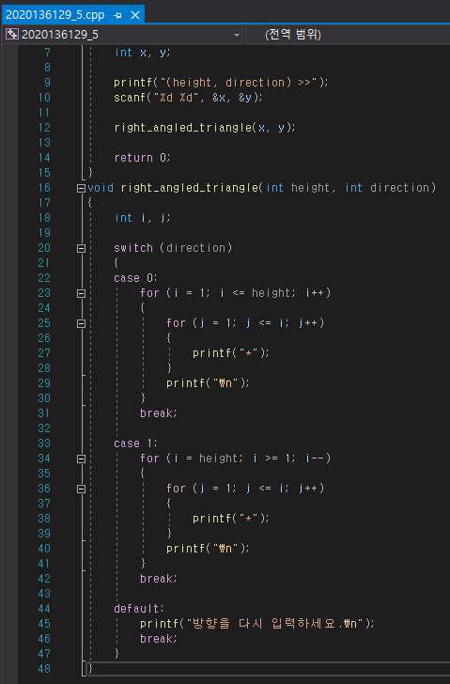
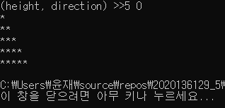
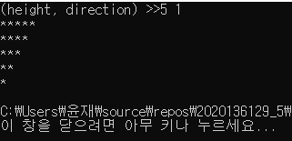
5. 밑변과 높이의 길이가 같은 직각 삼각형의 한 변과 직각 삼각형의 방향을 입력받아 특정 방향의 직각 삼각형을 출력하는 프로그램

Slide 13
6. 사용자로부터 입력 받은 숫자가 회문 숫자인지 판별하는 프로그램
#include <stdio.h>
int main(void)
{
int number, a = 0, x1, x2 = 10; //a는 자릿수, x1과 x2는 회문 숫자인지 판별하기 위해 필요한 변수들
printf("(number)>> ");
scanf("%d", &number);
for (x1 = 1; number / x1 > 0; x1 *= 10) //자릿수 구하기
{
a++;
}
x1 /= 10;

Slide 14
6. 사용자로부터 입력 받은 숫자가 회문 숫자인지 판별하는 프로그램
while (a > 0) //숫자를 하나하나 비교하여 a는 -1이면 회문이 아니고, a가 0이면 회문
{
if ((number % x2) / (x2 / 10) != (number % (x1 * 10)) / x1)
a = 0;
x1 /= 10;
x2 *= 10;
a--;
}
if (a == -1)
printf("회문아님\n");
else
printf("회문\n");
return 0;
}

Slide 15
6. 사용자로부터 입력 받은 숫자가 회문 숫자인지 판별하는 프로그램
number = 12321 일 때, 자릿수 구하기
x1 = 1 이고, number / x1을 계산하면,
12321 / 1 = 12321 > 0 이므로 a에 1이 더해짐.
a의 처음 설정 값은 0이므로 현재 a는 1
x1에 10을 곱하면 1 * 10 = 10
x1 = 10 이고, number / x1을 계산하면,
12321 / 10 = 1232 > 0 이므로 a에 1이 더해짐.
현재 a는 2
x1에 10을 곱하면 10 * 10 = 100
x1 = 100 이고, number / x1을 계산하면,
12321 / 100 = 123 > 0 이므로 a에 1이 더해짐.
현재 a는 3
x1에 10을 곱하면 100* 10 = 1000
주어진 코드:
for (x1 = 1; number / x1 > 0; x1 *= 10)
{
a++;
}
x1 /= 10;
x1 = 1000 이고, number / x1을 계산하면,
12321 / 1000 = 12 > 0 이므로 a에 1이 더해짐.
현재 a는 4
x1에 10을 곱하면 1000 * 10 = 10000
x1 = 10000 이고, number / x1을 계산하면,
12321 / 10000 = 1 > 0 이므로 a에 1이 더해짐.
현재 a는 5
x1에 10을 곱하면 10000 * 10 = 100000
x1 = 100000 이고, number / x1을 계산하면,
12321 / 100000 = 0 > 0 이므로 for문 종료.
x1 /= 10 이므로 , x1 = 10000
따라서 12321의 a는 5이므로, 12321의 자릿수는 5이다.

Slide 16
6. 사용자로부터 입력 받은 숫자가 회문 숫자인지 판별하는 프로그램
주어진 코드:
while (a > 0)
{
if ((number % x2) / (x2 / 10) != (number % (x1 * 10)) / x1)
a = 0;
x1 /= 10;
x2 *= 10;
a--;
}
if (a == -1)
printf("회문 아님\n");
else
printf("회문\n");
number = 12321 일 때, 각 자리수마다 숫자 하나씩 비교하기
a=5, x1 = 10000, x2 = 10 이므로,
12321 % 10 / 1 = 1 (일의 자리 수)
12321 % 100000 / 10000 = 12321 / 10000 = 1 (만의 자리 수)
일의 자리 수 = 만의 자리 수 이므로
a = 0 을 건너 뛰고,
x1 /= 10, x2 *= 10, a-- 을 계산한다.
그럼 a=4
12321 % 100 / 10 = 21 / 10 = 2 (십의 자리 수)
12321 % 10000 / 1000 = 2321 / 1000 = 2 (천의 자리 수)
십의 자리 수 = 천의 자리 수 이므로
a = 0 을 건너 뛰고,
x1 /= 10, x2 *= 10, a-- 을 계산한다.
그럼 a=3
12321 % 1000 / 100 = 321 / 100 = 3 (백의 자리 수)
12321 % 1000 / 100 = 321 / 100 = 3 (백의 자리 수)
백의 자리 수 = 백의 자리 수 이므로
a = 0 을 건너 뛰고,
x1 /= 10, x2 *= 10, a-- 을 계산한다.
그럼 a=2
… a=0 일 때 while 구문을 빠져나온다.
a는 -1이 아니므로 회문이다.
회문이 아닌 숫자를 돌릴 경우:
If 구문에서 a = 0이 되고,
x1 /= 10, x2 *= 10, a-- 을 거쳐가므로
a = -1이 된다.
그리고 while 구문을 빠져나온다.
a = -1이므로 회문이 아니다.

Slide 17
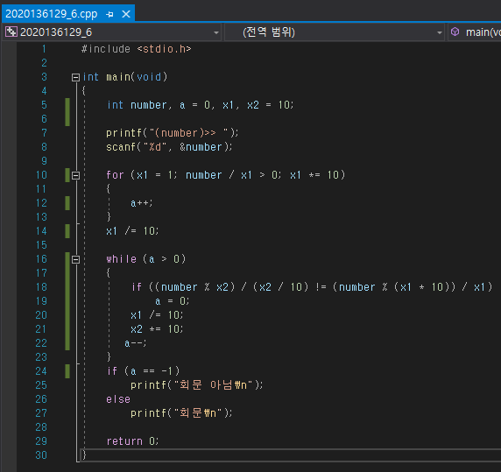
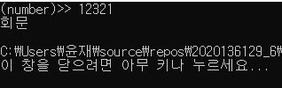
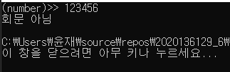
6. 사용자로부터 입력 받은 숫자가 회문 숫자인지 판별하는 프로그램

Slide 18
7. 계산기 기능 구현하기
#include <stdio.h>
#include <math.h> //수학함수를 사용하기 위한 헤더파일
#define PI 3.14159265359 //매크로 함수로 π값 정의
double add(double x, double y); //덧셈 함수 원형 정의
double minus(double x, double y); //뺄셈 함수 원형 정의
double multiply(double x, double y); //곱셈 함수 원형 정의
double divide(double x, double y); //나눗셈 함수 원형 정의
int main(void)
{
int number;
double x, y;

Slide 19
7. 계산기 기능 구현하기
printf("====================\n\tMENU\t\n====================\n");
printf("1. 덧셈\n");
printf("2. 뺄셈\n");
printf("3. 곱셈\n");
printf("4. 나눗셈\n");
printf("5. 제곱\n");
printf("6. sin\n");
printf("7. cos\n");
printf("8. tan\n");
printf("9. π\n");
printf("10. √\n");
printf("11. ln\n");
printf("원하는 메뉴를 선택하시오(1-11): "); //메뉴보기
scanf("%d", &number); //메뉴의 숫자 선택

Slide 20
7. 계산기 기능 구현하기
if (number == 1) //덧셈 선택
{
printf("숫자 두 개 입력: ");
scanf("%lf %lf", &x, &y);
printf("연산결과: %lf\n", add(x, y));
}
else if (number == 2) //뺄셈 선택
{
printf("숫자 두 개 입력: ");
scanf("%lf %lf", &x, &y);
printf("연산결과: %lf\n", minus(x, y));
}
else if (number == 3) //곱셈 선택
{
printf("숫자 두 개 입력: ");
scanf("%lf %lf", &x, &y);
printf("연산결과: %lf\n", multiply(x, y));
}
else if (number == 4) //나눗셈 선택
{
printf("숫자 두 개 입력: ");
scanf("%lf %lf", &x, &y);
printf("연산결과: %lf\n", divide(x, y));
}

Slide 21
7. 계산기 기능 구현하기
else if (number == 5) //제곱 선택
{
printf("밑 지수 입력: ");
scanf("%lf %lf", &x, &y);
printf("연산결과: %lf\n", pow(x, y));
}
else if (number == 6) //sin 선택
{
printf("각도 입력: ");
scanf("%lf", &x);
printf("연산결과: %lf\n", sin(x));
}
else if (number == 7) //cos 선택
{
printf("각도 입력: ");
scanf("%lf", &x);
printf("연산결과: %lf\n", cos(x));
}
else if (number == 8) //tan 선택
{
printf("각도 입력: ");
scanf("%lf", &x);
printf("연산결과: %lf\n", tan(x));
}

Slide 22
7. 계산기 기능 구현하기
else if (number == 9) //π 선택
{
printf("π에 곱할 숫자 입력: ");
scanf("%lf", &x);
printf("연산 결과: %lf\n", x * PI);
}
else if (number == 10) //√ 선택
{
printf("루트 숫자 입력: ");
scanf("%lf", &x);
printf("연산결과: %lf\n", sqrt(x));
}
else //ln 선택
{
printf("ln 숫자 입력: ");
scanf("%lf", &x);
printf("연산결과: %lf\n", log(x));
}
}

Slide 23
7. 계산기 기능 구현하기
double add(double x, double y) //덧셈이므로 x와 y를 더한 값을 리턴
{
return x + y;
}
double minus(double x, double y) //뺄셈이므로 x와 y를 뺀 값을 리턴
{
return x - y;
}
double multiply(double x, double y) //곱셈이므로 x와 y를 곱한 값을 리턴
{
return x * y;
}
double divide(double x, double y) //나눗셈이므로 x와 y를 나눈 값을 리턴
{
return x / y;
}

Slide 24
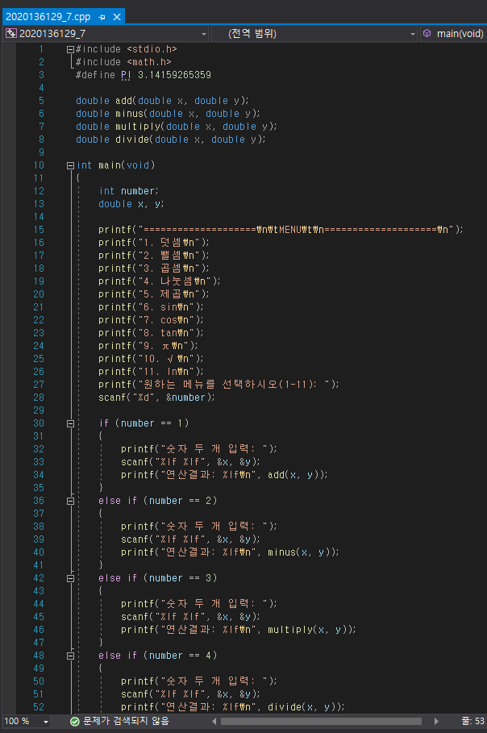
7. 계산기 기능 구현하기

Slide 25
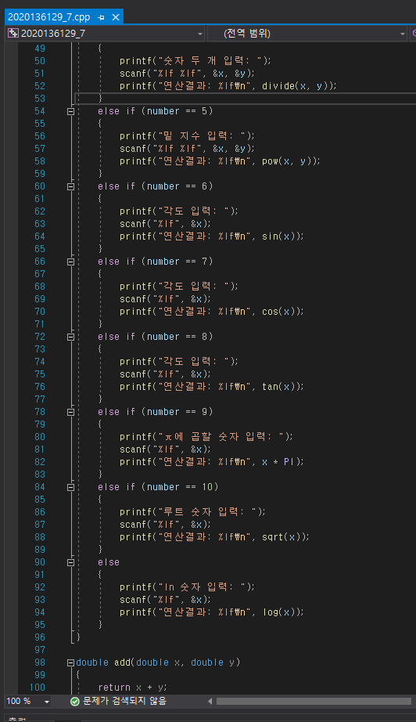
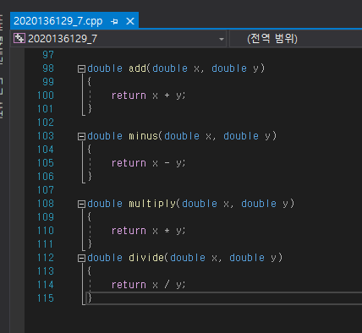
7. 계산기 기능 구현하기

Slide 26
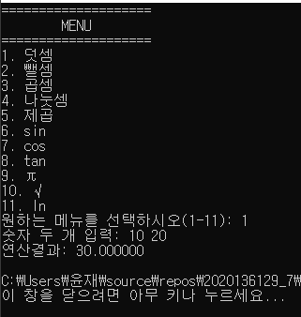
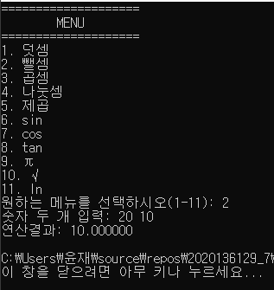
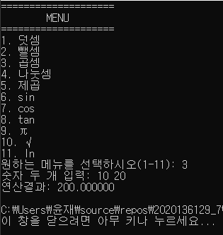
7. 계산기 기능 구현하기

Slide 27

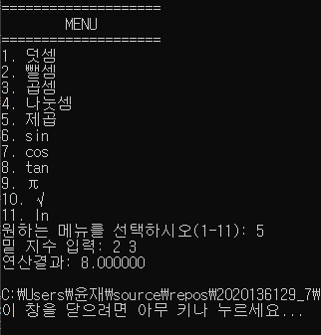
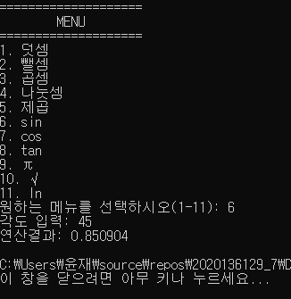
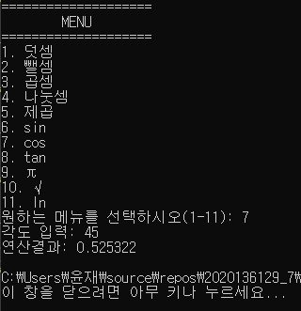
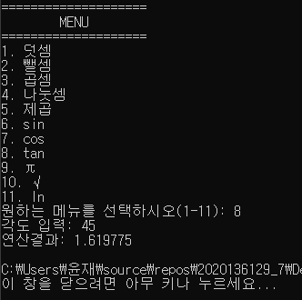
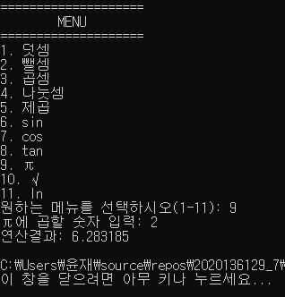

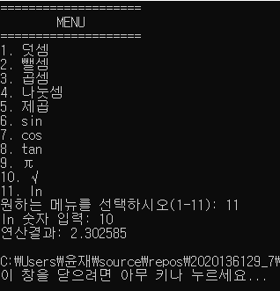
7. 계산기 기능 구현하기

Slide 28
감사합니다.

